Slide 1

УПРАЖНЕНИЕ ПО КЛАСИФИЦИРАНЕ НА АКТИВИ И ПАСИВИ
ЛЕКЦИЯ I © 2018 Нет Ит

Slide 2

ОСНОВНИ ЦЕЛИ
Подбор на необходимите счетоводни сметки от индивидуалния сметкоплан
Анализ на стопанската операция
Определяне на участващите активи и пасиви
Определяне на видовете приходи и разходи
Избор на счетоводни сметки от индивидуалния сметкоплан

Slide 3
ОСНОВНИ ЦЕЛИ
Оценка характера на сметката в зависимост от връзката с баланса и ОПР:
В зависимост от раздела сметката се оценява като активна или пасивна
При необходимост се прилагат изключенията от общото правило за вида на счетоводната сметка
При използване на активно-пасивна сметка се преценява в конкретната стопанска операция като активна или като пасивна се проявява избраната сметка

Slide 4
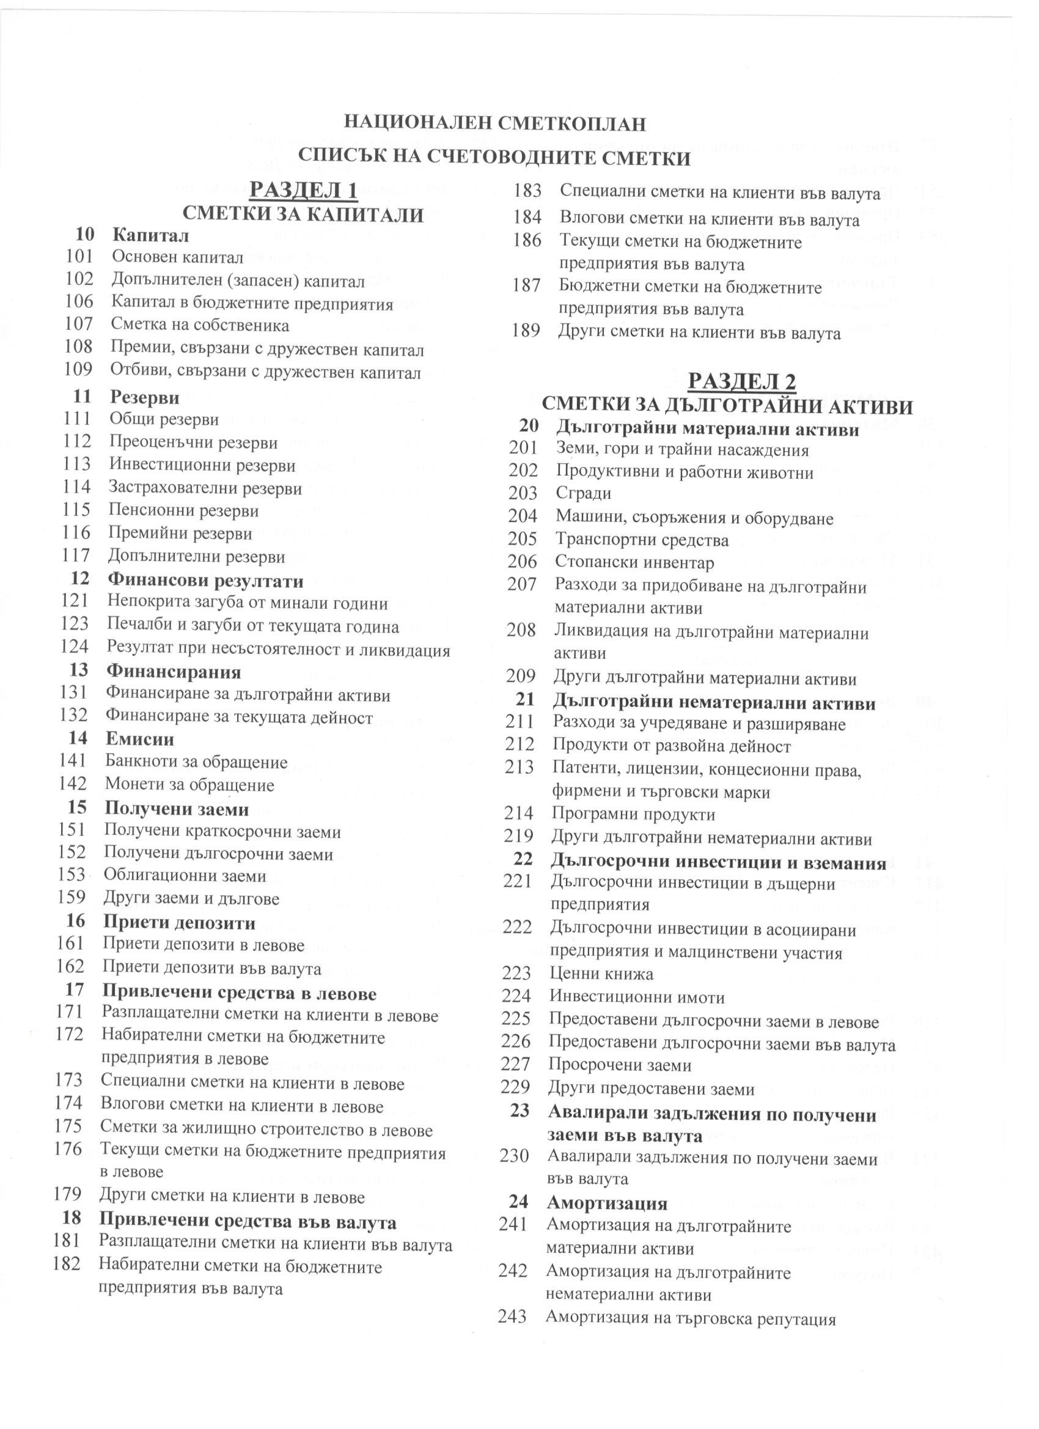
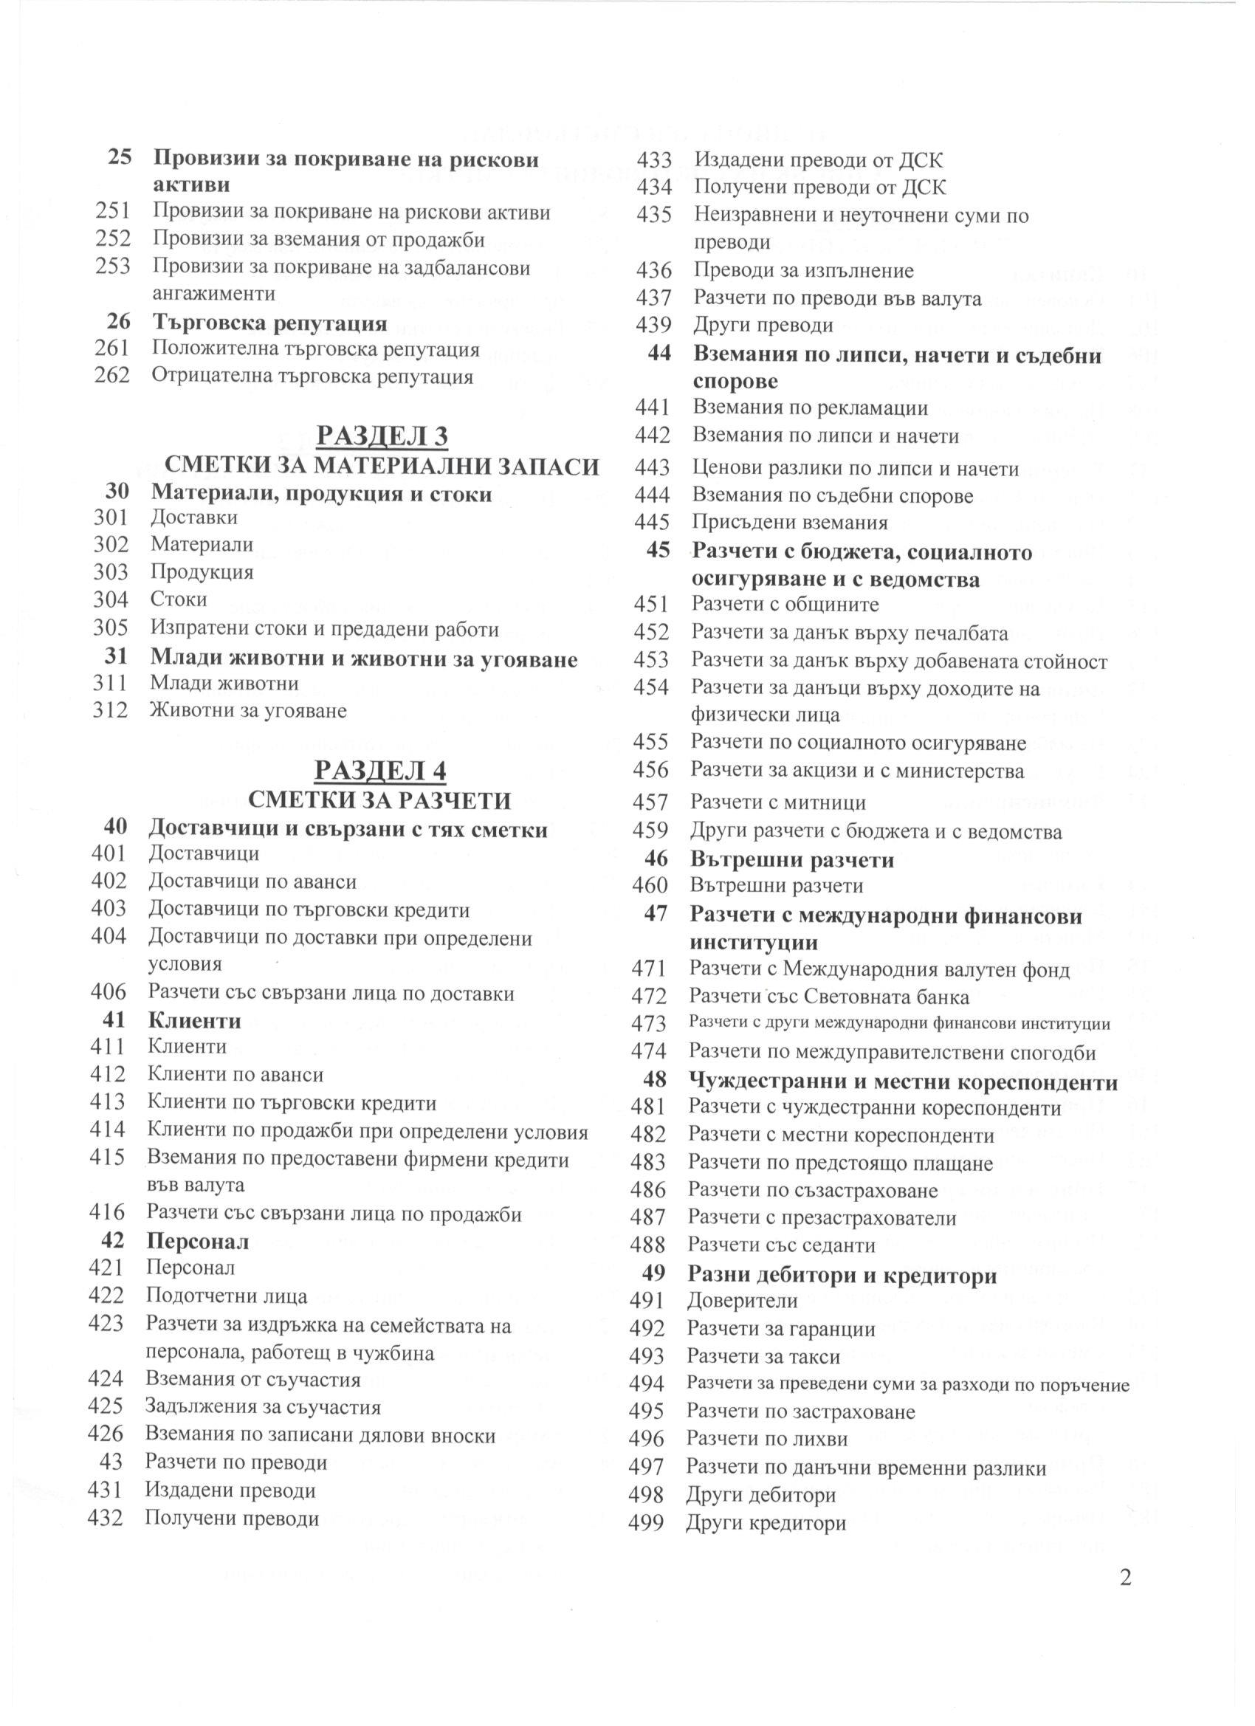

Slide 5
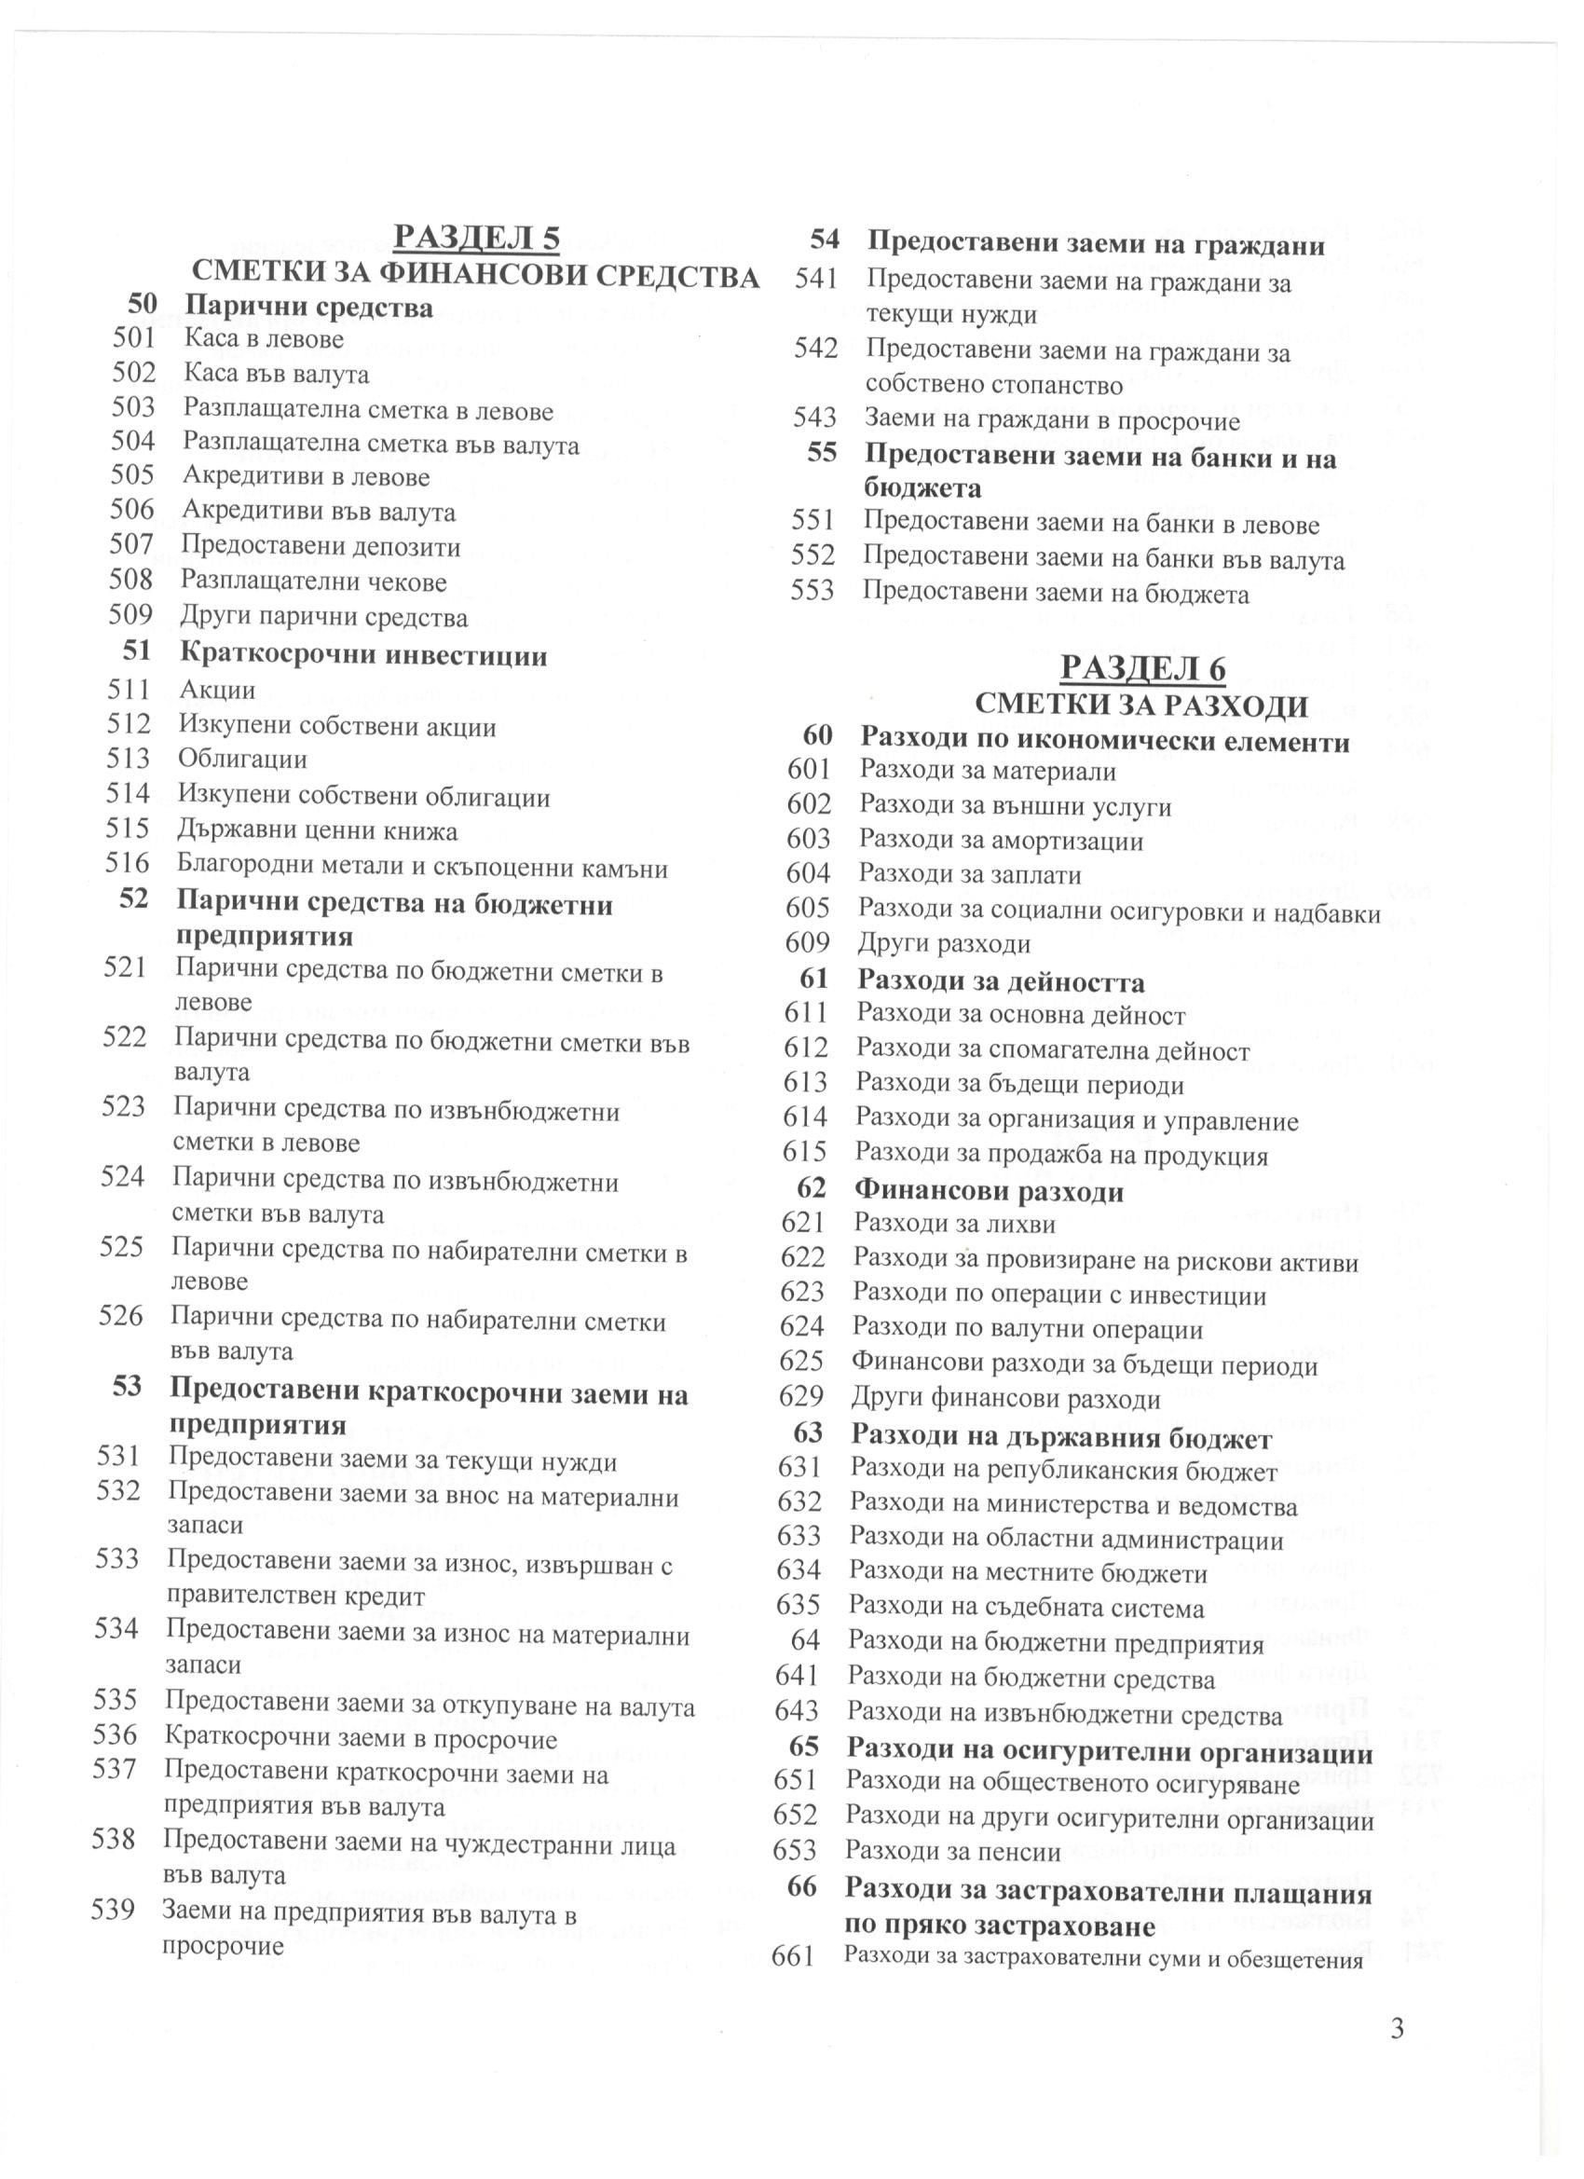
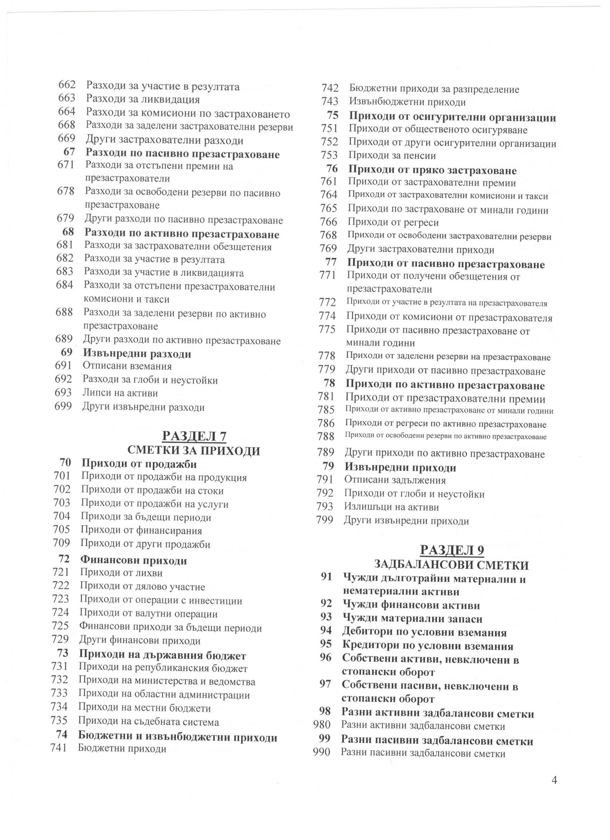

Slide 6
© 2018 Нет Ит
БЛАГОДАРЯ
ЗА ВНИМАНИЕТО!

